Slide 1
Административные правонарушения, посягающие на общественную безопасность и здоровье населения
ПРЕПОДАВАТЕЛЬ : ТУСУПОВА А.Ж.

Slide 2

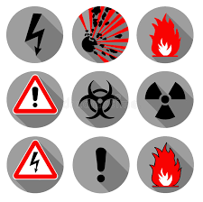
Статья 410. Нарушение или невыполнение требований пожарной безопасности
Нарушение или невыполнение в организациях, общественных местах, складских помещениях, сельскохозяйственных угодьях, в общежитиях и жилых домах противопожарных требований, предусмотренных правилами пожарной безопасности, техническими регламентами, строительными нормами и правилами, национальными стандартами, -
влечет предупреждение или штраф на физических лиц в размере пяти, на должностных лиц, субъектов малого предпринимательства или некоммерческие организации - в размере пятнадцати, на субъектов среднего предпринимательства - в размере двадцати пяти, на субъектов крупного предпринимательства - в размере пятидесяти месячных расчетных показателей.

Slide 3

Статья 411. Выпуск и реализация взрывопожароопасной и пожароопасной продукции, не отвечающей требованиям пожарной безопасности
Выпуск и реализация взрывопожароопасной и пожароопасной продукции, не отвечающей требованиям пожарной безопасности, если это не повлекло по неосторожности причинение тяжкого или средней тяжести вреда здоровью и (или) крупного ущерба физическому или юридическому лицу либо государству, -
влекут штраф на должностных лиц, субъектов малого предпринимательства в размере тридцати, на субъектов среднего предпринимательства - в размере пятидесяти, на субъектов крупного предпринимательства - в размере ста месячных расчетных показателей.
Примечание. Применительно к данной статье настоящего Кодекса под крупным ущербом признается сумма, превышающая сто месячных расчетных показателей на момент совершения административного правонарушения.

Slide 4

Статья 412. Нарушение или невыполнение правил безопасности на водоемах
Нарушение или невыполнение правил безопасности на водоемах, совершенное лицом, ответственным за их соблюдение при отсутствии признаков уголовно наказуемого деяния
влечет штраф на физических лиц в размере семи, на должностных лиц, субъектов малого предпринимательства - в размере десяти, на субъектов среднего предпринимательства - в размере двадцати, на субъектов крупного предпринимательства - в размере шестидесяти месячных расчетных показателей.

Slide 5

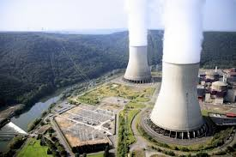
Статья 413. Нарушение требований радиационной безопасности при использовании атомной энергии
1. Необоснованный или преднамеренный выброс радиоактивных веществ в атмосферу, водную среду и недра в количествах, превышающих уровни, установленные уполномоченными государственными органами; нарушение требований по обеспечению учета и контроля радиоактивных веществ и источников ионизирующего излучения, если эти действия не содержат признаков уголовно наказуемого деяния.
Штраф:
Физ. лица 20МРП
Должн. лица 45 МРП

Slide 6

Статья 414. Нарушение требований режима нераспространения ядерного оружия
Нарушение установленного порядка ядерного экспорта и импорта; нарушение требований по обеспечению физической защиты ядерных материалов, ядерных установок, источников ионизирующего излучения и пунктов хранения; нарушение требований по обеспечению учета и контроля ядерных материалов или источников ионизирующего излучения, если эти действия не содержат признаков уголовно наказуемого деяния.
влекут штраф на физических лиц в размере десяти, на должностных лиц, субъектов малого предпринимательства - в размере сорока, на субъектов среднего предпринимательства в размере - семидесяти, на субъектов крупного предпринимательства - в размере двухсот месячных расчетных показателей либо лишение лицензий, специальных разрешений на деятельность в сфере использования атомной энергии.

Slide 7
Статья 415. Нарушение законодательства Республики Казахстан в области технического регулирования
1. Нарушение законодательства Республики Казахстан в области технического регулирования, совершенное в виде:
1) выпуска и реализации продукции, не соответствующей требованиям технических регламентов;
2) выпуска в оптовую или розничную торговлю, на рынки продукции, не соответствующей требованиям нормативного документа по стандартизации;
3) импорта и (или) реализации продукции, подлежащей обязательному подтверждению соответствия, без наличия сертификата соответствия, знака соответствия или декларации о соответствии, а также в случае их подделки, истечения или приостановления срока действия;
4) нарушения порядка проведения работ по подтверждению соответствия и аккредитации;
5) необоснованных выдачи или подтверждения действия сертификата соответствия, а равно необоснованных принятия или регистрации декларации о соответствии, заявления-декларации, -
влечет штраф на физических лиц в размере тридцати, на субъектов малого предпринимательства или некоммерческие организации - в размере шестидесяти пяти, на субъектов среднего предпринимательства - в размере ста, на субъектов крупного предпринимательства - в размере двухсот месячных расчетных показателей, с приостановлением аттестата аккредитации, аттестатов экспертов-аудиторов по подтверждению соответствия, аккредитации на срок шесть месяцев.

Slide 8

Статья 416. Нарушение законодательства в области обеспечения безопасности отдельных видов продукции
влечет штраф на физических лиц в размере ста шестидесяти, на субъектов малого предпринимательства или некоммерческие организации - в размере двухсот тридцати, на субъектов среднего предпринимательства - в размере трехсот десяти, на субъектов крупного предпринимательства - в размере тысячи шестисот месячных расчетных показателей, с приостановлением деятельности или без такового с конфискацией продукции или без таковой.

Slide 9
Статья 417. Нарушение порядка выдачи сертификата о происхождении товара и заключения форм товара Евразийского экономического союза или иностранного товара
влекут штраф на экспертов-аудиторов по определению страны происхождения товара, статуса товара Евразийского экономического союза или иностранного товара в размере десяти месячных расчетных показателей с приостановлением аттестатов экспертов-аудиторов по определению страны происхождения товара, статуса товара Евразийского экономического союза или иностранного товара на срок шесть месяцев, на экспертные организации - в размере тридцати месячных расчетных показателей с приостановлением деятельности на срок до трех месяцев.

Slide 10

Статья 418. Нарушение национальных стандартов, предъявляемых к Государственному Флагу Республики Казахстан и Государственному Гербу Республики Казахстан
Изготовление Государственного Флага Республики Казахстан и Государственного Герба Республики Казахстан, не соответствующих требованиям национального стандарта, -
влечет штраф на физических лиц в размере двадцати пяти, на должностных лиц, субъектов малого предпринимательства или некоммерческие организации - в размере пятидесяти, на субъектов среднего предпринимательства - в размере семидесяти пяти, на субъектов крупного предпринимательства - в размере двухсот месячных расчетных показателей.

Slide 11

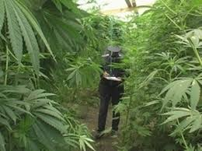
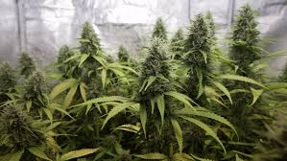
Статья 420. Непринятие мер к уничтожению дикорастущей конопли
Непринятие мер к уничтожению дикорастущей конопли на посевах сельскохозяйственных культур, в садах, виноградниках, питомниках и парках, на обочинах полей, оросительной и ирригационно-мелиоративных сетей и тд.
влечет штраф на физических лиц в размере десяти, на субъектов малого предпринимательства или некоммерческие организации - в размере сорока, на субъектов среднего предпринимательства - в размере семидесяти, на субъектов крупного предпринимательства - в размере ста месячных расчетных показателей

Slide 12
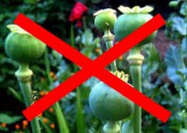
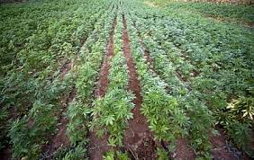
Статья 421. Непринятие мер к обеспечению охраны наркосодержащих посевов
Непринятие мер к обеспечению установленного режима охраны посевов конопли, мака или других растений, содержащих наркотические вещества, мест хранения и переработки урожая этих культур, а равно непринятие мер к уничтожению пожнивных остатков и отходов производства, содержащих наркотические вещества, -
влекут штраф на субъектов малого предпринимательства или некоммерческие организации в размере шестидесяти, на субъектов среднего предпринимательства - в размере ста, на субъектов крупного предпринимательства - в размере двухсот месячных расчетных показателей.

Slide 13

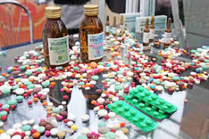
Статья 426. Нарушение правил фармацевтической деятельности и сферы обращения лекарственных средств, изделий медицинского назначения и медицинской техники
Штраф
Физ лица 70 МРП
Должн. Лица 100 МРП
Предприниматели 130, 200, 1000 МРП
1. Нарушение правил регистрации и перерегистрации, производства, изготовления и контроля качества, испытания (исследования), ввоза, закупки, транспортировки, хранения, маркировки, реализации, применения (использования), обеспечения, уничтожения, рекламы лекарственных средств, изделий медицинского назначения и медицинской техники, если оно не повлекло причинения вреда здоровью человека, -
2. Производство, закупка, транспортировка, хранение, реализация, применение (использование), реклама незарегистрированных, не разрешенных к применению лекарственных средств, изделий медицинского назначения и медицинской техники, если они не повлекли причинения вреда здоровью человека, -

Slide 14

Статья 429. Уклонение от медицинского обследования и лечения лиц, находящихся в контакте с ВИЧ-инфицированными, больными СПИДом, венерическими болезнями, туберкулезом, а также лиц, потребляющих наркотические средства или психотропные вещества без назначения врача
1. Уклонение от медицинского обследования и лечения лиц, находящихся в контакте с ВИЧ-инфицированными, больными СПИДом, венерическими болезнями, туберкулезом, продолжающееся после письменного предупреждения, сделанного учреждением здравоохранения, -
влечет штраф в размере пяти месячных расчетных показателей.
2. Уклонение от медицинского обследования и лечения лиц, признанных больными алкоголизмом, наркоманией и токсикоманией либо в отношении которых имеются достаточные данные о том, что они без назначения врача употребляют наркотические средства или психотропные вещества, -
влечет штраф в размере десяти месячных расчетных показателей.

Slide 15
Статья 433. Нарушение субъектами здравоохранения обязанности по информированию уполномоченных органов
1. Нарушение субъектами здравоохранения обязанности по информированию уполномоченного органа в области здравоохранения о случаях инфекционных заболеваний, отравлений, психических и поведенческих расстройств (заболеваний), представляющих опасность для окружающих, органов по чрезвычайным ситуациям об угрозе возникновения и (или) о возникновении медико-санитарных последствий чрезвычайных ситуаций, органов внутренних дел - о лицах, обратившихся по поводу свежих травм, ранений, криминальных абортов, о случаях заболеваний, представляющих опасность для окружающих, -
влечет штраф на физических лиц в размере пяти, на должностных лиц - в размере десяти месячных расчетных показателей.
2. То же действие (бездействие), совершенное повторно в течение года после наложения административного взыскания, -
влечет штраф на физических лиц в размере десяти месячных расчетных показателей с лишением сертификата, на должностных лиц - в размере двадцати месячных расчетных показателей.

Slide 16
Спасибо за внимание!

